Slide 1
3 Арифметические основы ЭВМ
3.1 Системы счисления

Slide 2
3.1 Системы счисления
Представление чисел в компьютере имеет две особенности: числа записываются в двоичной системе счисления; для записи и обработки чисел отводится конечное количество разрядов (в «некомпьютерной» арифметике такое ограничение отсутствует).
Способ представления числа определяется системой счисления.
Система счисления – это правило записи чисел с помощью заданного набора специальных знаков – цифр.

Slide 3
3.1 Системы счисления
Людьми использовались различные способы записи чисел, которые можно объединить в несколько групп:
Унарная – это система счисления, в которой для записи чисел используется только один знак – | (вертикальная черта, палочка).
Непозиционные. Наиболее распространенной можно считать римскую систему счисления. В ней некоторые базовые числа обозначены заглавными латинскими буквами: 1 – I, 5 – V, 10 – X, 50 – L, 100 – C, 500 – D, 1000 – M.

Slide 4
3.1 Системы счисления
Все другие числа строятся комбинацией базовых в соответствии со следующими правилами:
если цифра меньшего значения стоит справа от большей цифры, то их значения суммируются; если слева – то меньшее значение вычитается из большего;
цифры I,X,C и M могут следовать подряд не более трех раз каждая;
цифры V,L, и D могут использоваться в записи числа не более одного раза.

Slide 5
3.1 Системы счисления
В данном числе цифра 5 встречается трижды, однако значение этих цифр различно и определяется их положением (позицией) в числе.
Очевидно, что значение целого числа, т.е. общее количество входящих в него единиц, не зависит от способа его представления и остается одинаковым во всех системах счисления; различают только формы представления одного и того же количественного содержания числа.
Например: |||||₁ = 5₁₀ = 101₂ = 5₁₆.

Slide 6
3.1 Системы счисления
В ЭВМ используются, в основном, два способа представления двоичных чисел – с фиксированной и плавающей запятой, причем в формате с фиксированной запятой используются как беззнаковое представление чисел, так и представление чисел со знаком. В последнем случае знак также кодируется двоичной цифрой – обычно плюсу соответствует 0, а минусу – 1. Под код знака обычно отводится старший разряд a₀ двоичного вектора a₀ a₁ a₂ …a_{n}, называемый знаковым.

Slide 7
3.1 Системы счисления
Микропроцессор может выполнять целочисленные операции и операции с плавающей запятой. Для этого в его архитектуре есть два отдельных блока:
устройство для выполнения целочисленных операций;
устройство с плавающей запятой.
Каждое из этих устройств имеет свою систему команд. Целочисленное устройство может взять на себя многие функции устройства с плавающей запятой. Для большинства задач, использующих язык ассемблера, достаточно целочисленной арифметики.

Slide 8
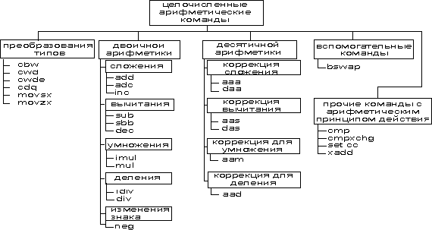
3.2. Обзор группы арифметических команд и данных
Целочисленное вычислительное устройство поддерживает чуть больше десятка арифметических команд. На рисунке 3.1 приведена классификация команд этой группы.

Slide 9
3.2. Обзор группы арифметических команд и данных
Группа арифметических целочисленных команд работает с двумя типами чисел:
целыми двоичными числами. Числа могут, иметь знаковый разряд или не иметь такового, то есть быть числами со знаком или без знака;
целыми десятичными числами.

Slide 10
3.2. Обзор группы арифметических команд и данных
3.2.1 Целые двоичные числа
Целое двоичное число с фиксированной запятой – это число, закодированное в двоичной системе счисления.
Размерность целого двоичного числа может составлять 8, 16 или 32 бит. Знак двоичного числа определяется тем, как интерпретируется старший бит в представлении числа. Это 7-й, 15-й или 31-й биты для чисел соответствующей размерности.

Slide 11
3.2.1 Целые двоичные числа
Среди арифметических команд есть всего две команды, которые учитывают этот старший разряд как знаковый, – это команды целочисленного умножения и деления imul и idiv. В остальных случаях ответственность за действия со знаковыми числами и, соответственно, со знаковым разрядом ложится на программиста. Диапазон значений двоичного числа зависит от его размера и трактовки старшего бита либо как старшего значащего бита числа, либо как бита знака числа (таблица 3.1).

Slide 12
3.2.1 Целые двоичные числа
Таблица 3.1 – Диапазон значений двоичных чисел
Размерность поля | Целое без знака | Целое со знаком
байт | 0...255 | –128...+127
слово | 0...65 535 | –32 768...+32 767
двойное слово | 0...4 294 967 295 | –2 147 483 648...+2 147 483 647

Slide 13
3.2.2. Десятичные числа
Десятичные числа – специальный вид представления числовой информации, в основу которого положен принцип кодирования каждой десятичной цифры числа группой из четырех бит. При этом каждый байт числа содержит одну или две десятичные цифры в так называемом двоично-десятичном коде (BCD – Binary-Coded Decimal). Микропроцессор хранит BCD-числа в двух форматах (рисунок 3.2):

Slide 14
3.2.2. Десятичные числа
упакованном формате – в этом формате каждый байт содержит две десятичные цифры. Десятичная цифра представляет собой двоичное значение в диапазоне от 0 до 9 размером 4 бита. При этом код старшей цифры числа занимает старшие 4 бита. Следовательно, диапазон представления десятичного упакованного числа в одном байте составляет от 00 до 99;
неупакованном формате – в этом формате каждый байт содержит одну десятичную цифру в четырех младших битах. Старшие четыре бита имеют нулевое значение. Это так называемая зона. Следовательно, диапазон представления десятичного неупакованного числа в одном байте составляет от 0 до 9.

Slide 15
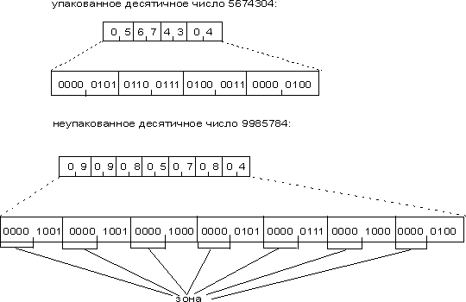
3.2.2. Десятичные числа

Slide 16
3.3. Арифметические операции над целыми двоичными числами
В данном разделе мы рассмотрим особенности каждого из четырех основных арифметических действий для двоичных чисел со знаком и без знака:
сложение двоичных чисел без знака;
сложение двоичных чисел со знаком;
вычитание двоичных чисел без знака;
вычитание двоичных чисел со знаком;
вычитание и сложение операндов большой размерности;
умножение чисел без знака;
умножение чисел со знаком;
деление чисел без знака;
деление чисел со знаком.

